Slide 1


Slide 2
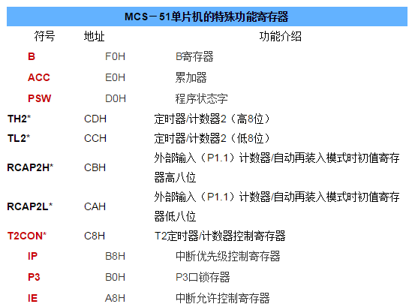
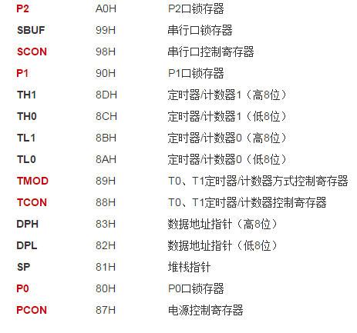
在51单片机内部有一个CPU用来运算、控制，有四个并行I/O口，分别是P0、P1、P2、P3，有ROM，用来存放程序，有RAM，用来存放中间结果，此外还有定时/计数器，串行I/O口，中断系统，以及一个内部的时钟电路。在单片机中有一些独立的存储单元是用来控制这些器件的，被称之为特殊功能寄存器(SFR)。这样的特殊功能寄存器51单片机共有21个并且都是可寻址的列表如下(其中带*号的为52系列所增加的特殊功能寄存器)：

Slide 3
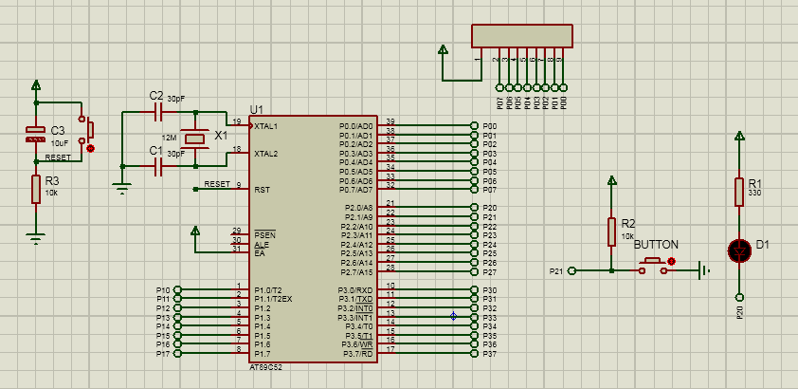
入门1 基本I0口操作
IO操作P0，P1，P2，P3可以使用一样的操作方法。用P2的IO口为演示，图如下所示。

Slide 4
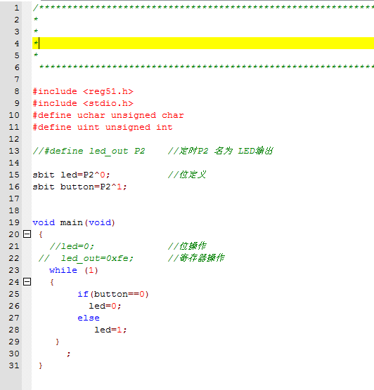
程序如下图所示

Slide 5
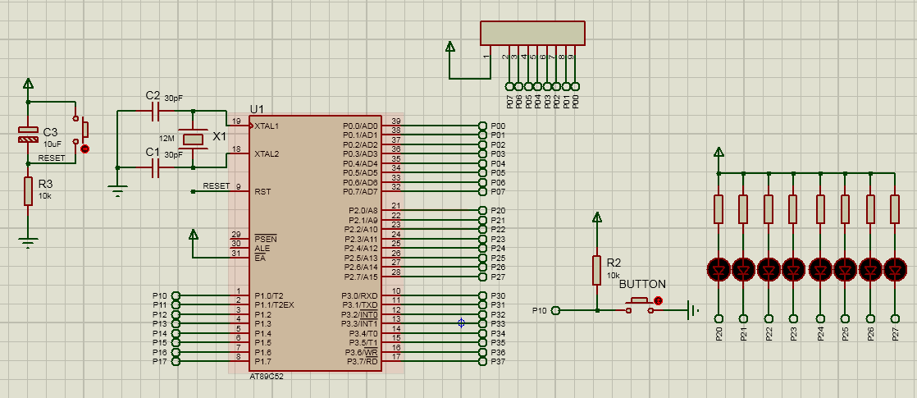
入门1_1 基本I0口操作
IO操作P0，P1，P2，P3可以使用一样的操作方法。用P2的IO口为输出口作为演示，图如下所示。

Slide 6
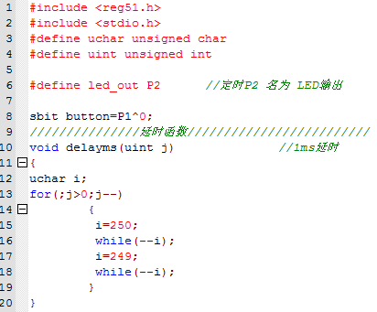
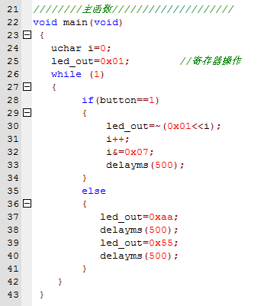
程序如下图所示

Slide 7
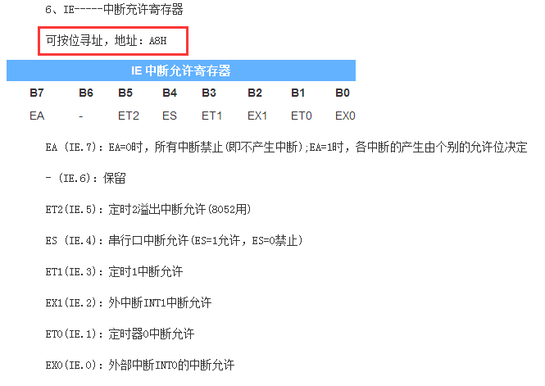
入门2 内部寄存器
中断允许寄存器

Slide 8
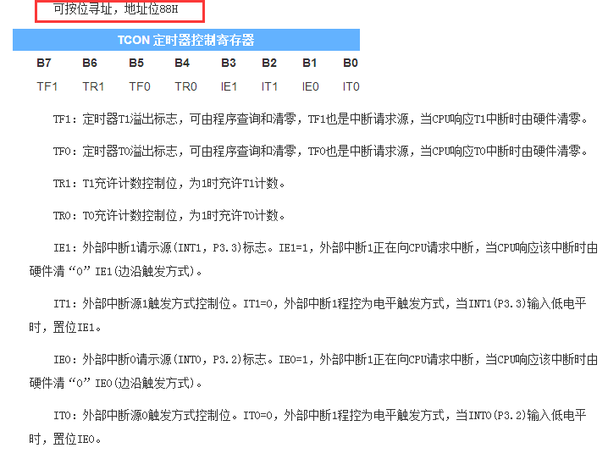
中断控制寄存器

Slide 9
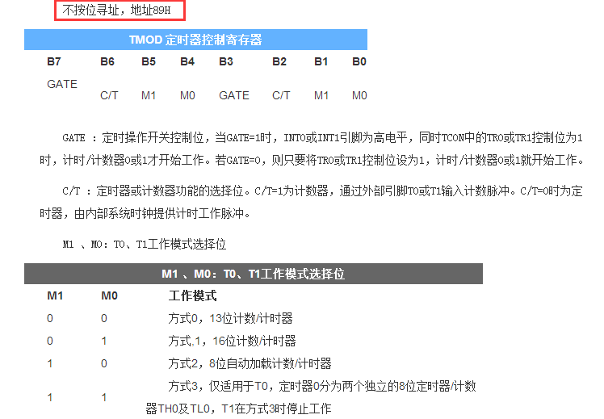
定时器控制寄存器

Slide 10

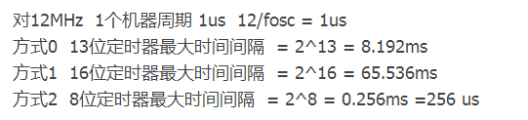
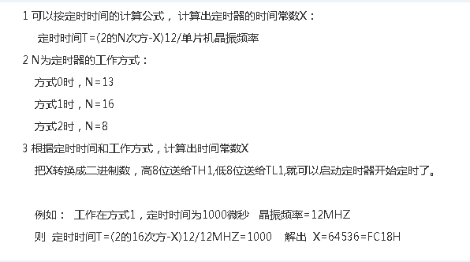


Slide 11
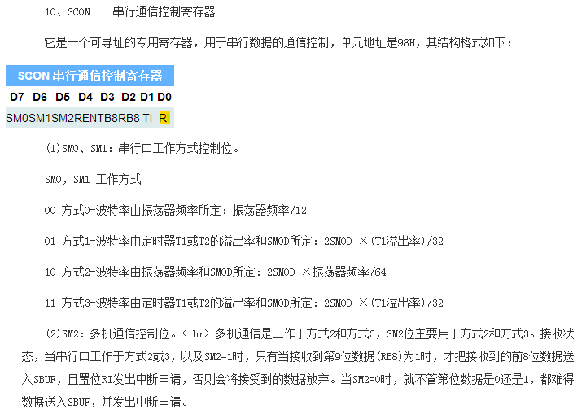
串口控制寄存器

Slide 12
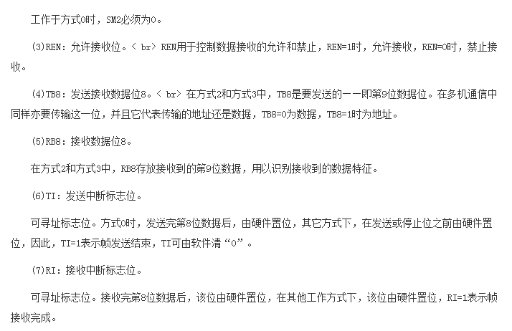

Slide 13
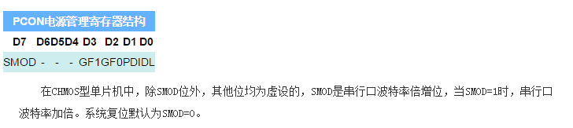
电源管理寄存器

Slide 14
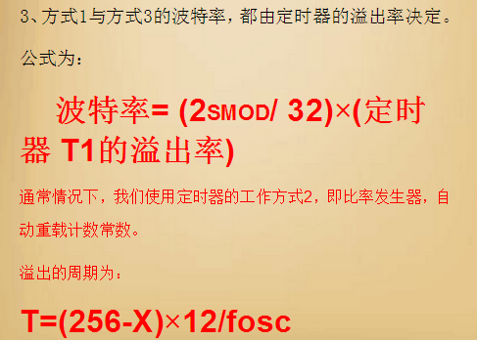
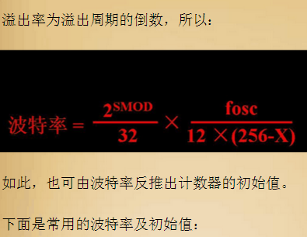
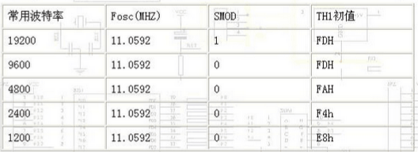
串口方式1和3的波特率计算

Slide 15
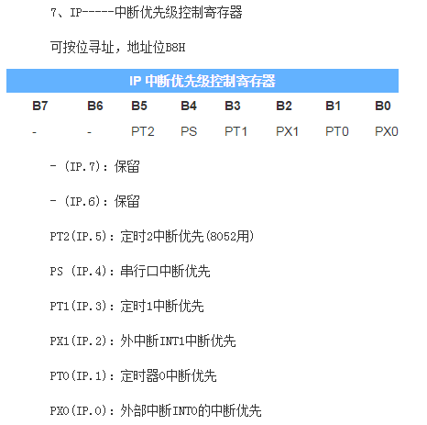
中断优先级控制器

Slide 16
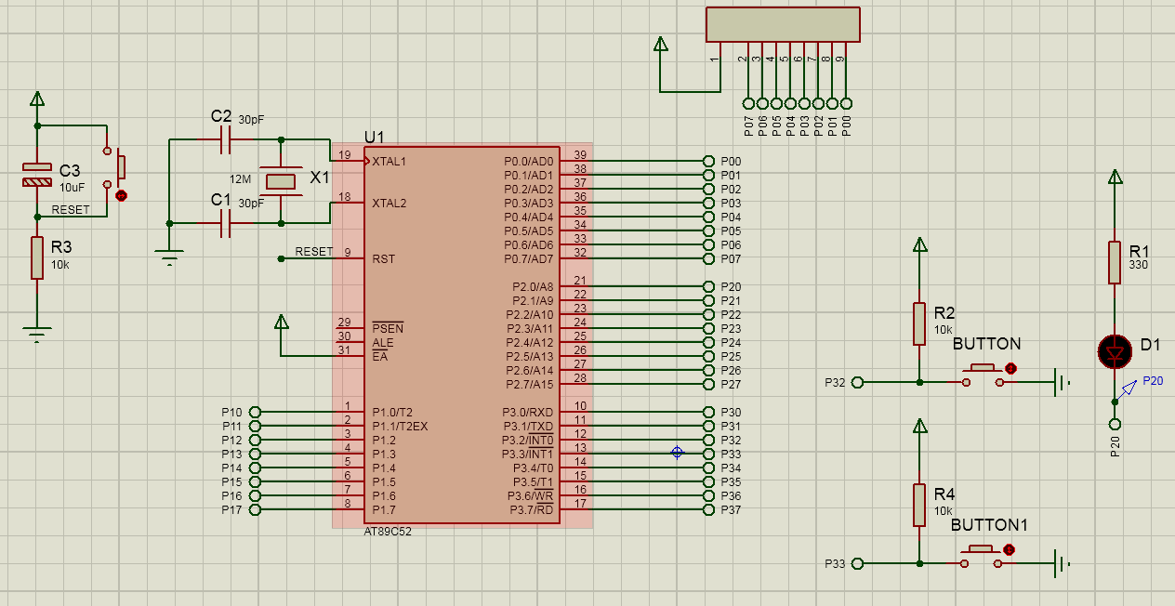
入门3 外部中断
外部中断0和1使用方法一致，默认情况外部中断0优先外部中断1；图如下所示。

Slide 17
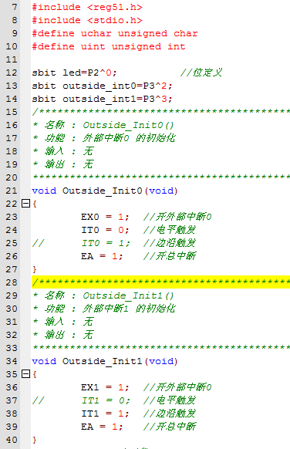
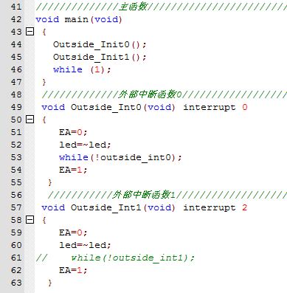
程序如下图所示

Slide 18
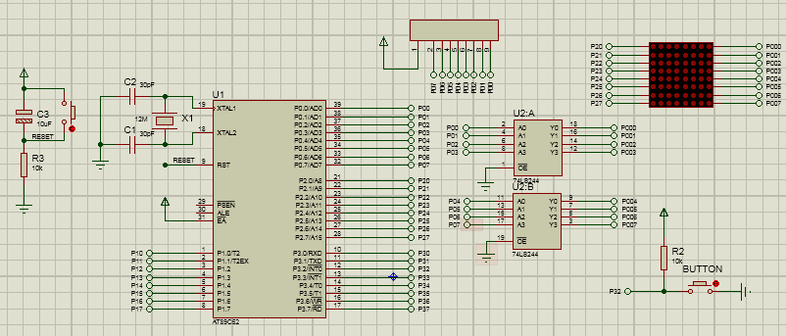
入门3扩展 外部中断
介绍Proteus中常用器件--点阵和74ls244芯片，使用外部中断切换点阵显示图像。原理图如下：

Slide 19
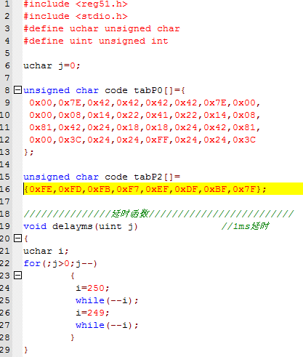
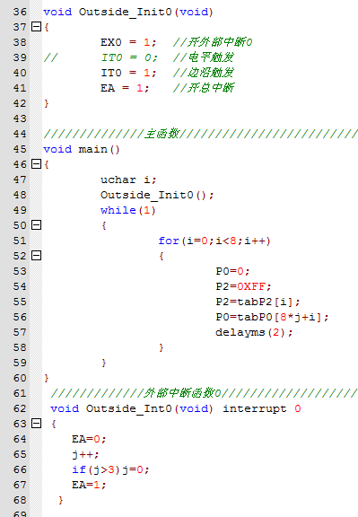
程序如下图所示

Slide 20
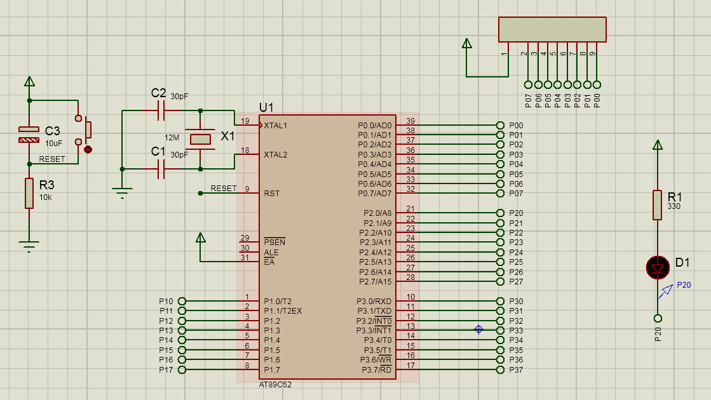
入门4-1 定时中断
定时器0有4种工作方式，定时器1有3种工作方式。默认情况定时器0优先定时器1；利用定时器0、方式0中断控制LED灯电路图如下所示。

Slide 21
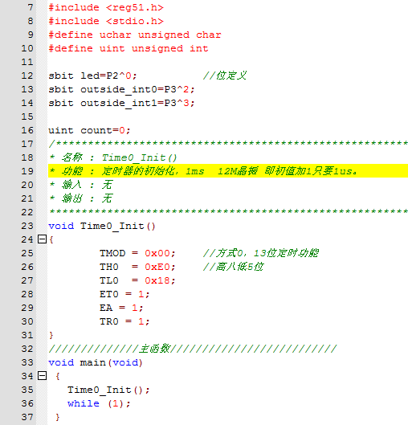
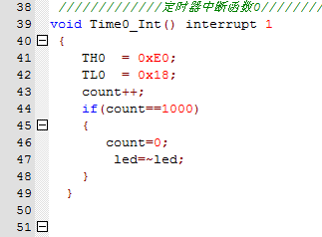
程序如下图所示

Slide 22
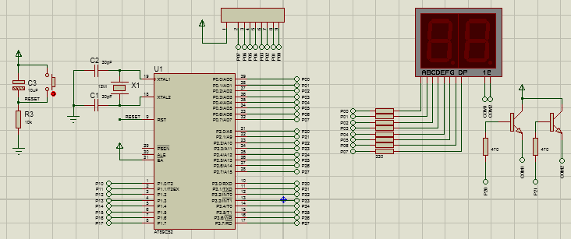
入门4-1扩展 定时中断
介绍Proteus中常用器件--两位数码管，使用定时中断计秒。原理图如下：

Slide 23
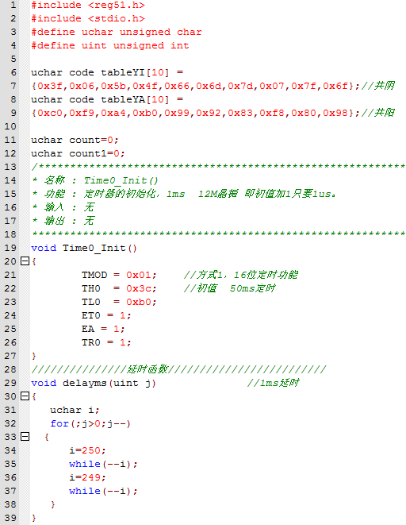
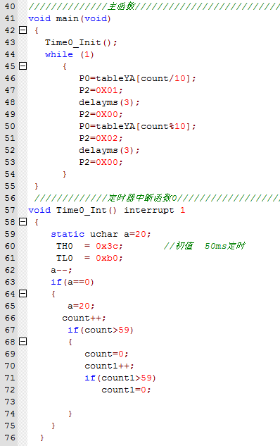
程序如下图所示

Slide 24
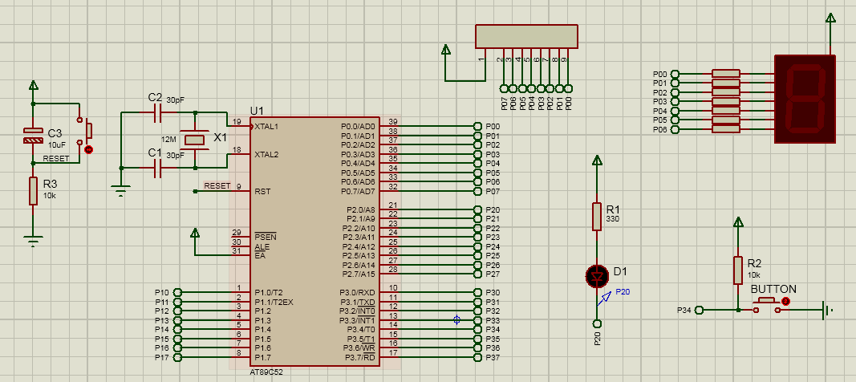
入门4-2 定时器计数功能
定时器0作为计数器使用。BUTTON按钮每按下一次，数码管加1，LED灯取反一次。

Slide 25
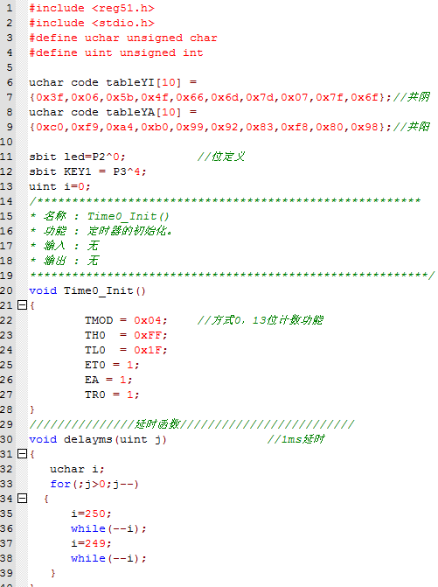
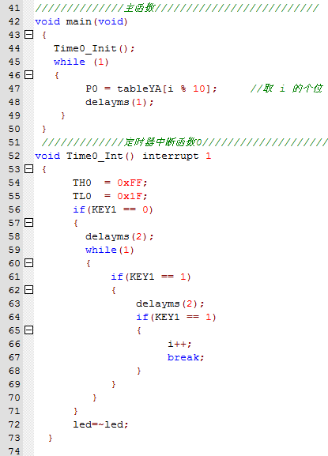

Slide 26
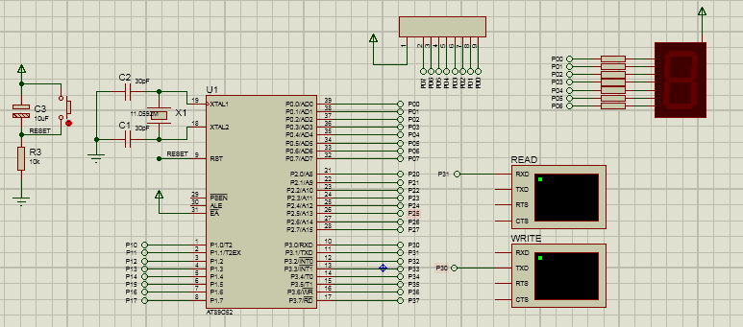
入门5 串口功能
串口发送与接收功能介绍；利用软件自带的虚拟串口功能来调试程序。启动串口发送数据到READ虚拟终端，WRITE虚拟终端输入0-9都可以显示在数码管上。

Slide 27
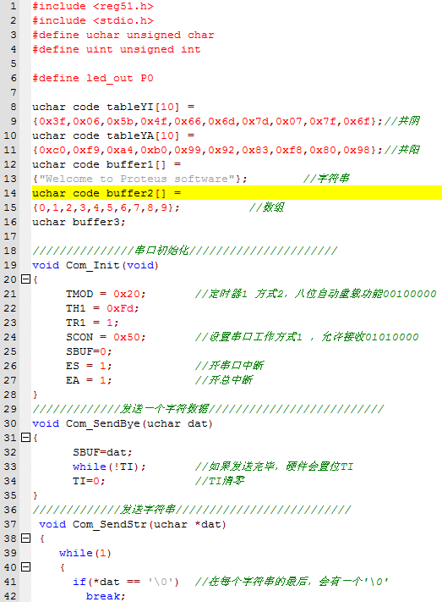
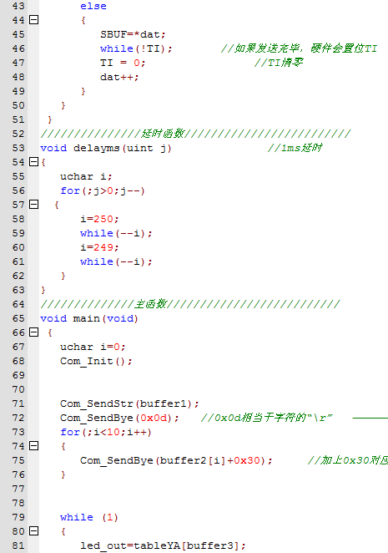
程序如下图所示

Slide 28
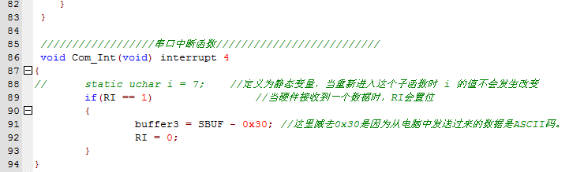
程序如下图所示

Slide 29
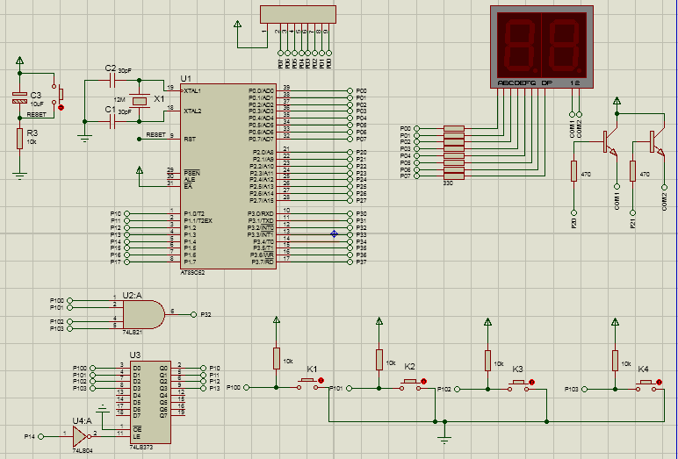
入门6 中断嵌套综合实验
利用多中断实现基于51单片机的抢答器仿真。

Slide 30
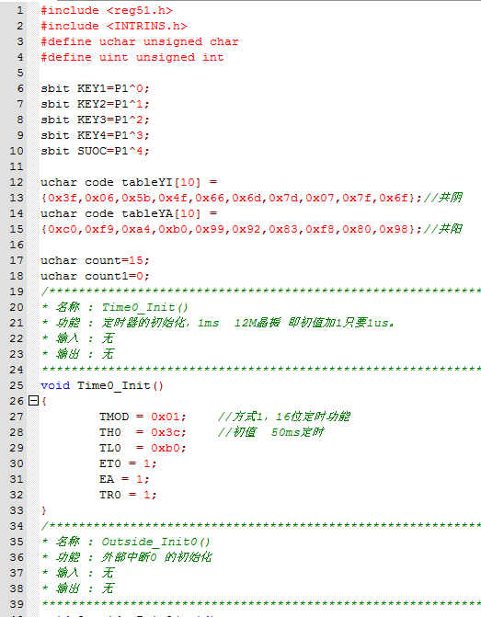
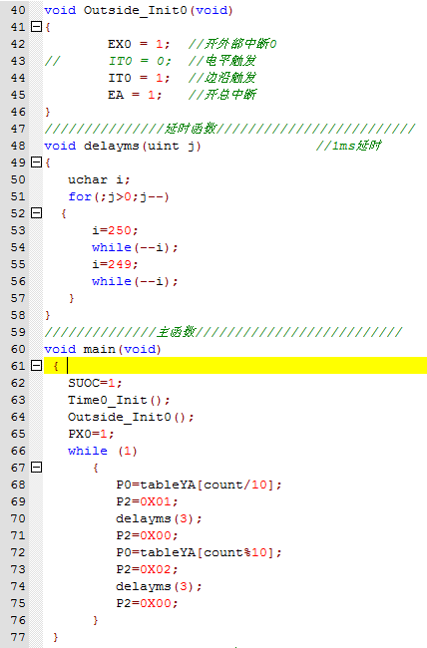
程序如下图所示

Slide 31
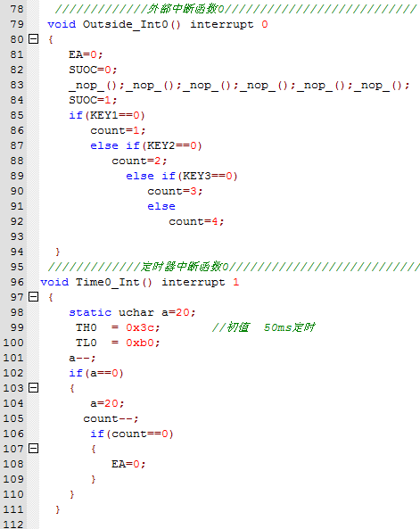
程序如下图所示

